Slide 1
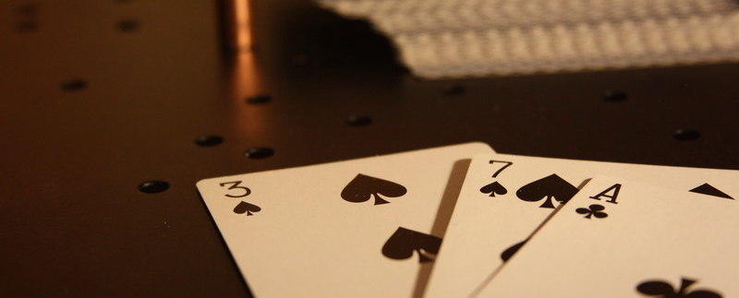
«Пиковая дама». Место повести в контексте творчества Пушкина
26.11.2019

Slide 2
История создания произведения
Сюжет «Пиковой дамы» был подсказан Пушкину молодым князем Голицыным, который, проигравшись, вернул себе проигранное, поставив деньги по совету бабки на три карты, некогда подсказанные ей Сен-Жерменом. Эта бабка — известная в московском обществе «усатая княгиня» Н. П. Голицына, урождённая Чернышёва, мать московского губернатора Д. В. Голицына.
Повесть в манере Гофмана и Нодье писалась Пушкиным, по-видимому, осенью 1833 года в Болдине. Рукописный текст не сохранился. Опубликована во 2-м номере «Библиотеки для чтения» за 1834 год и, по дневниковой записи автора, имела недюжинный успех у читающей публики: «Моя „Пиковая дама“ в большой моде. Игроки понтируют на тройку, семерку, туза» (апрель 1834).

Slide 3
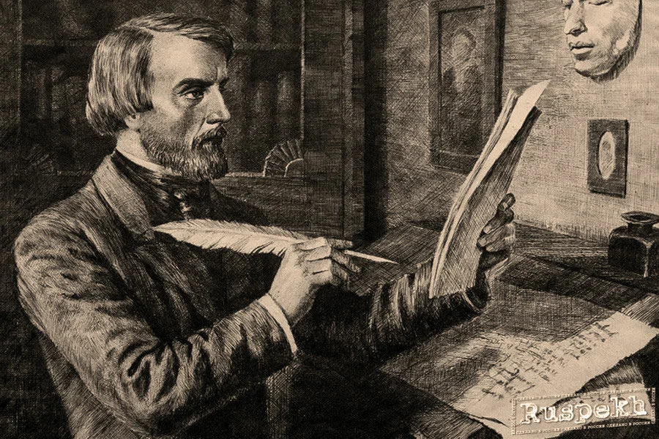
Критика о повести «Пиковая дома»
Виссарион Григорьевич Белинский
..«Пиковая дама» — собственно не повесть, а мастерский рассказ. В ней удивительно верно очерчена старая графиня, её воспитанница, их отношения и сильный, но демонически-эгоистический характер Германна. Собственно это не повесть, а анекдот: для повести содержание "Пиковой дамы" слишком исключительно и случайно. Но рассказ - повторяем - верх мастерства...

Slide 4
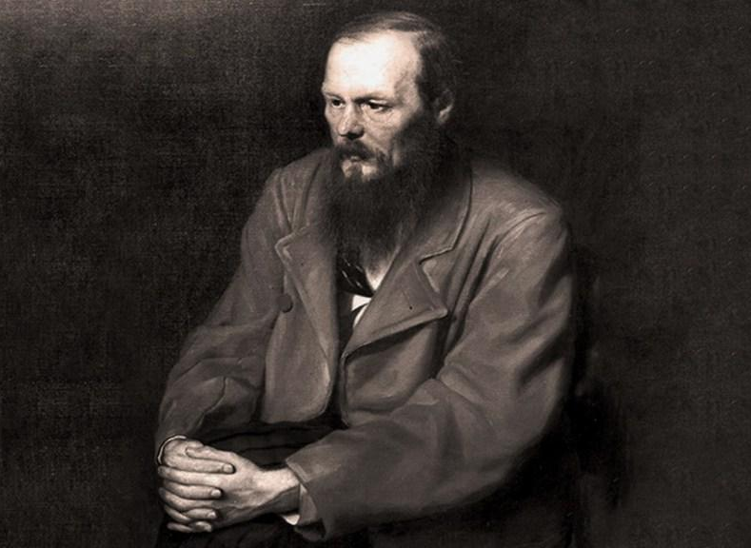
Критика о повести «Пиковая дома»
Федор Михайлович Достоевский
...Пушкин... написал «Пиковую даму» – верх искусства фантастического. И вы верите, что Герман действительно имел видение..., а между тем в конце повести, то есть прочтя ее, Вы не знаете, как решить: вышло ли это видение из природы Германа или действительно он один из тех, которые соприкоснулись с другим миром, злых и враждебных человечеству духов. <…> Вот это искусство!..

Slide 5
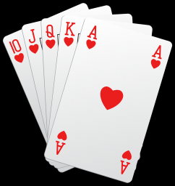
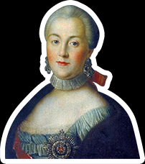
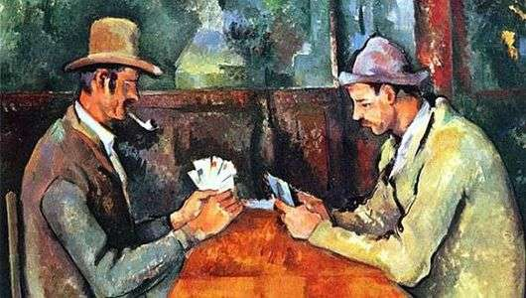
В 1761 г. Екатерина Вторая запретила азартные игры, основанные на математическом расчёте и сообразительности игрока: бридж, преферанс, вист, винт. Это коммерческие игры. Случай в них присутствует в меньшей степени. Есть азартные игры. В них успех зависит от случая, удачи, например: баккара, макао, покер. В конце 19 в. Популярными стали такие игры, как штосс, баккара, виктория, макао. Тогда самой сложной игрой в России считался винт, а в Европе – ломбер.
Поль Сезанн «Игроки в карты»
Игральные карты
Екатерина Великая

Slide 6
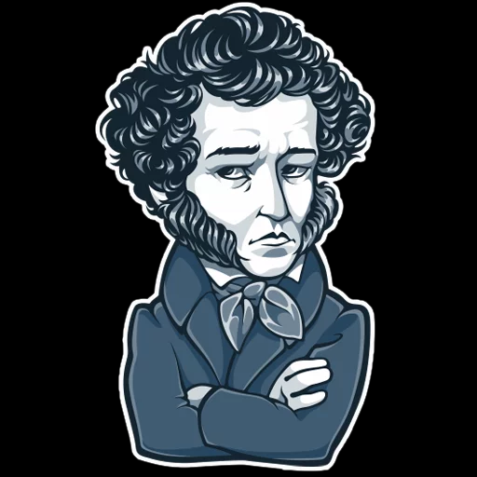
Александр Сергеевич Пушкин был заядлым азартным игроком. Увлечение азартными играми в то время было всепоглощающим для поэта – огромное количество приводов в жандармерию, доносов Бенкердорфу и не меньшее количество неприятностей, последовавших за этим. В 1829 году Александр Сергеевич прибыл в Москву и в этом же году он попал в список картежников в жандармерии. В карточных кругах Пушкин был известен как банкомет – игрок, который ставил огромные суммы и «держал» банк. Играл поэт много и азартно - некоторое время даже ходила шутка о том, что Пушкин сменил Музу на Муху.
В игре Александр Сергеевич не очень везуч - то и дело проигрывал целые состояния. Однажды, играя с дворянином Загряжским, поэт проиграл сначала все свои деньги, а затем поставил на кон пятую главу из «Евгения Онегина» и, проиграл… Такая ставка ценилась очень высоко – писатели и поэты получали примерно 25 рублей ассигнациями за написанную строку. К счастью, следующей ставкой Пушкина была пара пистолетов, при помощи которой он смог отыграть и рукопись, и свои деньги. Не смотря на весьма солидный доход, который Пушкин получал на содержание за писательский труд, из картежных подвигов денег постоянно не хватало.

Slide 7
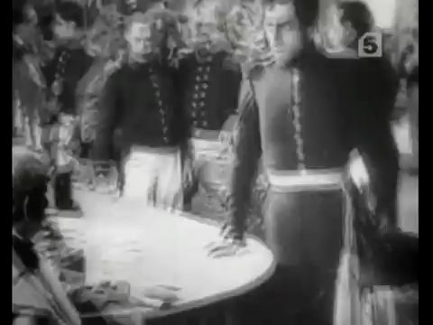

Slide 8
Правила игры в штосс
В игре принимали участие двое игроков. Один из играющих – «банкомет» первым объявлял ставку. Второй игрок – «понтер» заявлял, на какую сумму денег он играет. При этом «банкомет» мог играть «мирандолем» (не увеличивать начальную ставку) или «поставить на руте» (увеличить ставку). Ставка, которая увеличивалась вдвое, называлась «пароли», увеличенная вчетверо – «пароли-де».
После того как все ставки были сделаны, «понтер» называл карту, на которую он ставил. «Банкомет» начинал «метать банк»: раскладывал колоду направо и налево. Если указанная карта ложилась справа от «банкомета», то банк забирал он, когда слева – то «понтер».

Slide 9
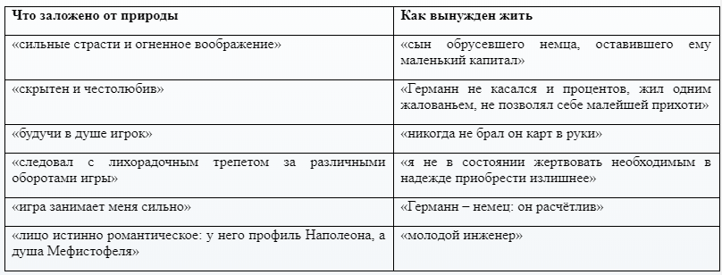
Образ Германна в повести «Пиковая дама»
Какие выводы можно сделать на основе таблицы?

Slide 10
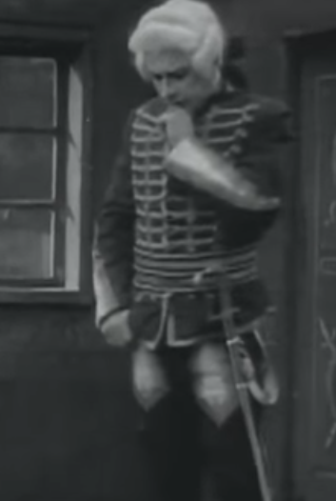
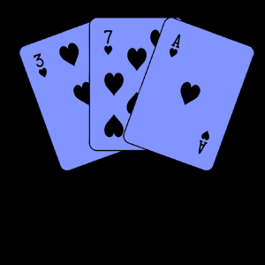
Зачем Германну деньги?
…убеждён в необходимости упрочить свою независимость», с помощью денег он хочет добиться «покоя и независимости». Это путь наверх, средство выдвижения из неизвестности. А это свидетельствует о гордыне
Какова цель жизни Германна?
покой и независимость
Павел Бирюков в роли Германна (1910)

Slide 11
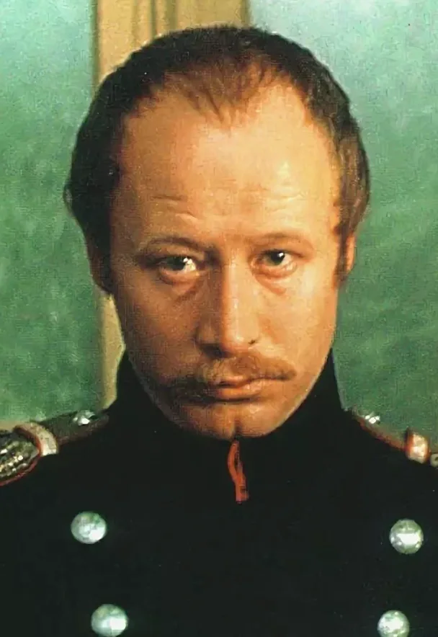
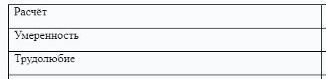
Пути приобретения богатства
Какой путь труднее?
- Какой путь кажется Германну наиболее перспективным?
- С чем играет Германн в своей жизни?
Виктор Проскурин в роли Германна (1982)

Slide 12
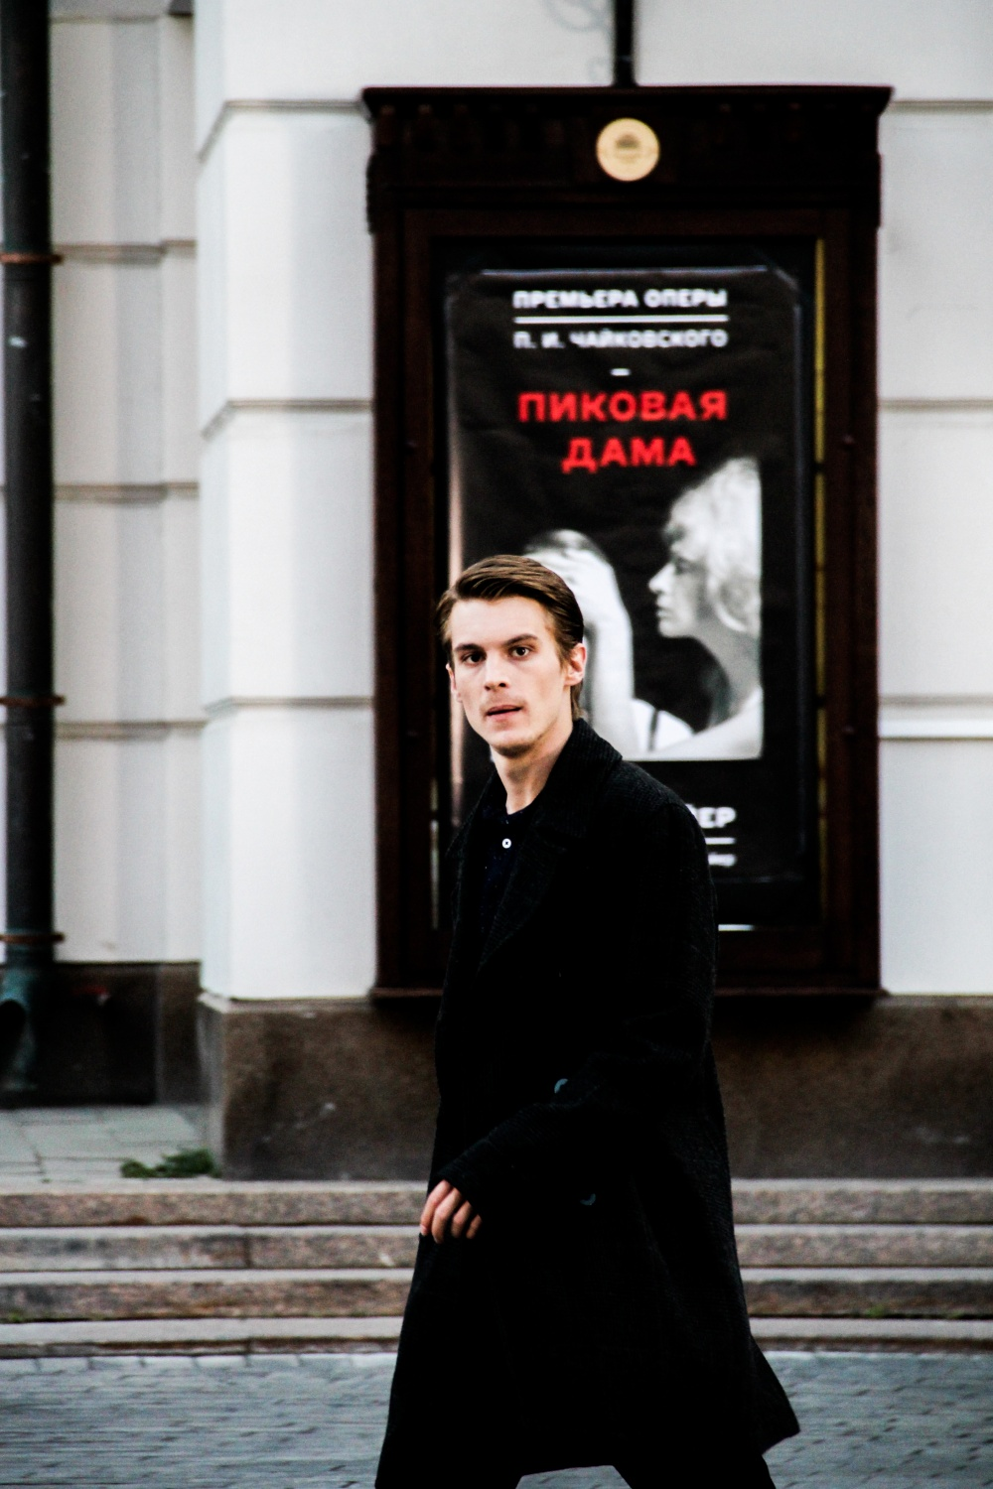
В какой момент автор нарушает хронологию событий?
Какой сон видит Германн? Какова роль этого сна в сюжете?
Германн, пытаясь узнать тайну, преступает нравственный закон? Какой?
Иван Янковский в роли Германна (2016)

